Slide 1
DIJAGRAMI INTERAKCIJE
Dijagrami interakcije
Interakcija je ponašanje koje obuhvata skup poruka koje se razmenjuju između skupa objekata u nekom kontekstu sa nekom namenom
Poruka je specifikacija komunikacije između objekata koja prenosi informaciju
Od poruke se očekuje da će uslediti aktivnost
Interakcija se koristi za modeliranje dinamičkih aspekata modela – uvodi dinamički aspekt komunikacije za razliku od objektnog dijagrama koji prezentuje statički aspekt komunikacije

Slide 2
VRSTE DIJAGRAMA INTERAKCIJE (UML1)
Dijagrami interakcije
Dva prikaza interakcije daju dve izomorfne vrste dijagrama interakcije (UML1)
  Dijagrami sekvence
  Dijagrami kolaboracije
Dijagrami sekvence naglašavaju vremensko uređenje interakcije
Dijagrami kolaboracije naglašavaju strukturu veza između učesnika u interakciji
Ove dve vrste dijagrama vizuelizuju na različit način iste informacije
Semantički su potpuno ekvivalentni i mogu se automatski konvertovati jedan u drugi

Slide 3
VRSTE DIJAGRAMA INTERAKCIJE (UML2)
Dijagrami interakcije
UML2 dijagrami interakcije:
  Dijagrami sekvence,
  Dijagrami komunikacije (dijagram kolaboracija u UML1),
  Dijagrami pregleda interakcije – kombinuju dijagram aktivnosti sa dijagramima sekvence (u okviru toka kontrole, blokovi se opisuju interakcijama)
  Vremenski dijagrami – prikazuju promenu stanja objekta (ili uloge) u vremenu, gde se promena stanja dešava kao posledica:
    Prijema poruke
    Pojave nekog događaja

Slide 4
KONTEKST INTERAKCIJE
Dijagrami interakcije
Interakcija se koristi za modeliranje toka kontrole, ali u različitim kontekstima
Kontekst može biti:
  sistem ili podsistem
  operacija
  klasa
  slučaj korišćenja
Kontekst – sistem ili podsistem kao celina
  interakcije su u kolaboraciji objekata koji postoje u sistemu ili podsistemu
  Primer: sistem za elektronsku trgovinu: sarađuju objekti na strani klijenta sa objektima na strani servera

Slide 5
KONTEKST
Dijagrami interakcije
Kontekst – operacija
  interakcije su među objektima koji implementiraju operaciju
  Tekući objekat, parametri operacije, lokalni i globalni objekti mogu interagovati da izvrše algoritam operacije
Kontekst – klasa
  atributi klase mogu kolaborirati međusobno kao i sa drugim objektima (globalni, lokalni i parametri operacija)
  interakcija se koristi da opiše semantiku klase
Kontekst – slučaj korišćenja
  interakcija reprezentuje scenario za slučaj korišćenja

Slide 6
OBJEKTI I NJIHOVE ULOGE (1)
Dijagrami interakcije
Objekti koji učestvuju u jednoj interakciji mogu biti:
  konkretne stvari
  prototipske stvari
Konkretne stvari – objekti (UML1) su stvari iz realnog sveta (objekti)
  na primer, o kao instanca klase Osoba može označavati konkretnu osobu
Prototipske stvari - uloge (UML2) su stvari koje označavaju proizvoljnu stvar nekog tipa
  na primer, o kao instanca klase Osoba može reprezentovati proizvoljnu osobu
U kolaboracijama:
  objekti su prototipske stvari koje igraju specifične uloge (npr. šef)
  objekti su specifične instance iz realnog sveta

Slide 7
OBJEKTI I NJIHOVE ULOGE (2)
Dijagrami interakcije
U interakciji se mogu pojaviti "instance" apstraktnih klasa i interfejsa
  ovde instance ne označavaju konkretne stvari (nemoguće su direktne instance)
  ovde instance reprezentuju prototipske stvari (instance subklasa)
U kontekstu interakcije postoje instance: klasa, komponenata, čvorova i slučajeva korišćenja
Objektni dijagram specificira objekte koji sarađuju i veze između njih
Objektni dijagram je reprezentacija statičkih aspekata interakcije
Interakcija uvodi dinamički aspekat specificirajući sekvencu poruka koje razmenjuju objekti
Slanje poruke objektu predstavlja poziv adekvatne operacije

Slide 8
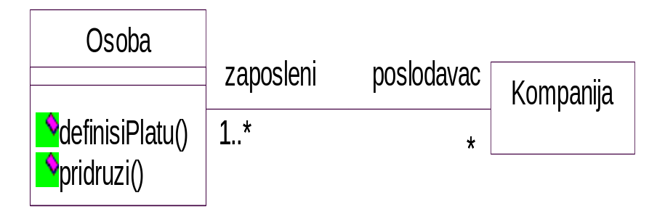
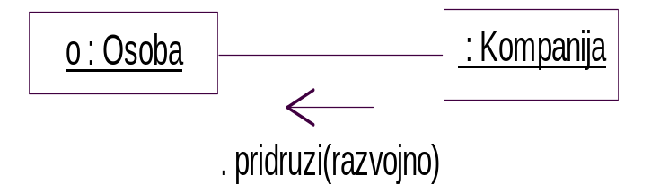
VEZE (1)
Dijagrami interakcije
Veza (link) je semantička sprega između objekata
Veza je instanca relacije asocijacije između odgovarajućih klasa
Primer:
klasni dijagram dijagram interakcije (kolaboracije)
veza
klasa
imenovani objekat
anonimni objekat
klasa
asocijacija
poruka

Slide 9
VEZE (2)
Dijagrami interakcije
Veza specificira putanju duž koje jedan objekat može da upućuje poruke drugom
Simbol UML-a za poruku:
Simbol u alatu Rose za poruku:

Slide 10
UKRASI VEZA
Dijagrami interakcije
Veza se može ukrasiti većinom ukrasa asocijacije (ime, uloge, navigabilnost, agregacija)
Izuzetak je multiplikativnost, jer u vezi uvek učestvuju samo po 1 objekat sa svake strane
Posebnu kategoriju ukrasa veza čine ukrasi vidljivosti druge strane veze

Slide 11
UKRASI VIDLJIVOSTI U VEZI
Dijagrami interakcije
Specificiraju način na koji objekat koji šalje poruku "vidi" objekat sa druge strane veze
Tekstualni ukrasi koji se pišu kao stereotipovi na udaljenom kraju veze (kod primaoca)
Ukrasi:
  association – specificira da je objekat vidljiv jer postoji asocijacija između klasa
  self – specificira da je objekat vidljiv jer sam sebi šalje poruku
  global – specificira da je objekat vidljiv jer je u nekom okružujućem opsegu tj. domenu
  local – specificira da je objekat vidljiv jer je u lokalnom opsegu
  parameter – specificira da je objekat vidljiv jer je argument operacije

Slide 12
SLANJE I PRIJEM PORUKE
Dijagrami interakcije
Prijem jedne poruke se može smatrati instancom događaja
Kada se pošalje poruka sledi akcija – izvršenje naredbe koja predstavlja apstrakciju metoda-operacija
UML predviđa sledeće vrste akcija poruke-vrednost:
poziv (call) – pokreće operaciju objekta primaoca (može biti i poziv sebi) operacija
povratak (return) – vraća vrednost pozivaocu
slanje (send) – asinhrono se šalje signal primaocu
kreiranje (create) – kreira se objekat <<create>>
uništavanje (destroy) – uništava se objekat (objekat može biti i suicidan) <<destroy>>
postajanje (become) – objekat menja prirodu (na obe strane veze je isti objekat) <<become>>
Pronađena poruka (found) – poznat primalac, slanje nije opisano
Izgubljena poruka (lost) – poznat pošiljaoc, prijem neodređen

Slide 13
SLANJE I PRIJEM PORUKE
Kod poruke vrste poziva (call) podrazumeva se “sinhronost”:
  Pozivalac ne napreduje dok pozvani objekat ne završi obradu poziva
  Cela sekvenca ugnježdenih poziva se završava pre nego što se spoljašnji nivo izvršenja nastavi
  Koristi se za:
    Proceduralne pozive u jednoj niti
    Pozive za randevu u višeprocesnom okruženju
Poruke su horizontalne
Ako se ne može smatrati atomičnom, poruka se može iscrtati i ukoso naniže

Slide 14
SLANJE I PRIJEM PORUKE - PRIMER
Dijagrami interakcije
Primer dijagrama sekvence i raznih vrsta poruka
objekat
f: Fabrika
kreiranje objekta
objekat
<<create>>
o:Objekat
poziv
linija života
postavi()
vraćanje rezultata
vrednost
uništavanje objekta
kraj životnog veka
<<destroy>>
×

Slide 15
SEKVENCIRANJE PORUKA (1)
Dijagrami interakcije
Unutar svakog toka kontrole neke procesne niti poruke su uređene u vremensku sekvencu
U dijagramima sekvence – sekvenca se modelira implicitno ređanjem poruka odozgo-naniže
U dijagramima kolaboracije sekvenca se modelira rednim brojem poruke ispred imena
Grafička notacija:
5:uradi()

Slide 16
SEKVENCIRANJE PORUKA (2)
Dijagrami interakcije
Proceduralni (ugnježdeni) tok kontrole se prikazuje strelicama sa popunjenom glavom
  redni brojevi poruka imaju hijerarhijsku strukturu (nivoi hijerarhije se razdvajaju tačkom)
Ravni (flat) tok kontrole se prikazuje običnim strelicama (asinhrone poruke – signali)
  redni brojevi poruka nemaju hijerarhijsku strukturu
7.1.5 : op()
5:op()

Slide 17
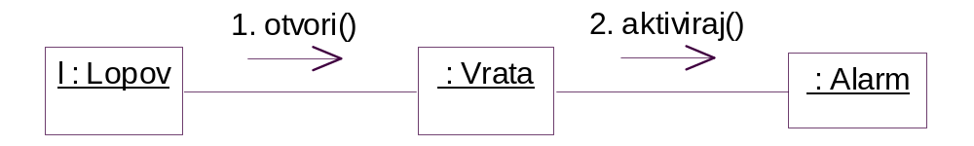
SEKVENCIRANJE PORUKA (3)
Dijagrami interakcije
Primer kombinovane sekvence :

Slide 18
SEKVENCIRANJE PORUKA U NITIMA
Dijagrami interakcije
D5:uradi()
Identifikacija niti iz koje se izdaje poruka se piše ispred rednog broja poruke u sekvenci
primer:
5 poruka u toku kontrole koji pripada niti D
D5:uradi()

Slide 19
ARGUMENTI I REZULTAT PORUKE
Dijagrami interakcije
U okviru poruke se pored njenog imena mogu prikazati i
  njeni stvarni argumenti,
  vraćena vrednost
  Pridruživanje vraćene vrednosti promenljivoj
    Vrednost se može koristiti kao argument neke naredne poruke
    Promenljiva je po pravilu atribut klase pošiljaoca (ne mora)
  Primer:
  5.3: prosekIIGodine = uspeh (IIrazred) : srednjaOcena
Argumenti se mogu pisati i sa imenom parametra
  Primer:
  4.2: student:=pronadji( ime = “Miloš Milošević")

Slide 20
ŽIVOTNI VEK OBJEKATA I VEZA
Dijagrami interakcije
Ponekad se životni vek objekta ili veze ne poklapa sa trajanjem interakcije
Objekti i veze mogu nastajati i nestajati u toku interakcije
Sledeća ograničenja se mogu pripisati objektu i/ili vezi (UML1)
  {new} – objekat/veza se kreira za vreme izvršenja interakcije
  {destroyed} – objekat/veza se uništava pre završetka interakcije
  {transient} – objekat/veza se kreira i uništava za vreme interakcije
Promena stanja ili uloge objekta na dijagramu interakcije se naznači njegovom replikacijom
  na dijagramu sekvence sve varijante jednog objekta se smeštaju na istu vertikalnu liniju
  na dijagramu kolaboracije varijante se povezuju porukom <<become>>

Slide 21
PRIMER DIJAGRAMA SEKVENCE
Dijagrami interakcije
k:Klijent
p:ODBCProxy
{transient}
<<create>>
:Transakcija
fokus kontrole
postavi(3.4,"AB")
postavi(3.4)
postavi("AB")
prosledjeno
<<destroy>>
×

Slide 22
PRIMERI DIJAGRAMA KOLABORACIJE
Dijagrami interakcije
k:Klijent
1:<<create>>
2:postavi(3.4,"AB")
3:<<destroy>>
<<local>>
:Transakcija
<<global>>
p:ODBCProxy
{transient}
2.1:postavi(3.4)
2.2:postavi("AB")

Slide 23
FOKUS KONTROLE (1)
Dijagrami interakcije
Fokus kontrole se može naznačiti samo na dijagramima sekvence (uski pravougaonik na liniji života)
Fokus kontrole definiše period u toku kojeg objekat obavlja jednu akciju direktno ili indirektno kroz podređene operacije
Moguće je i ugnežđivanje fokusa kontrole iz sledećih razloga:
  zbog rekurzije ili poziva sopstvene (druge) operacije
  zbog povratnog poziva (call back) od pozvanog objekta

Slide 24
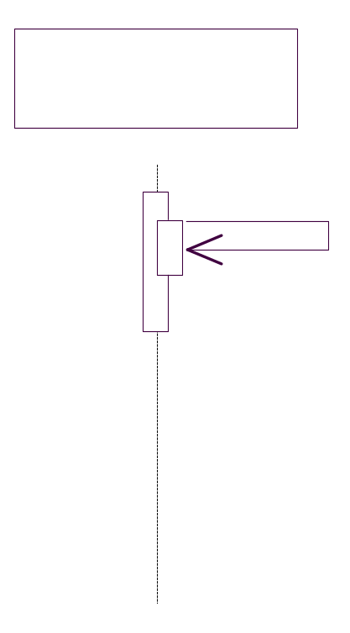
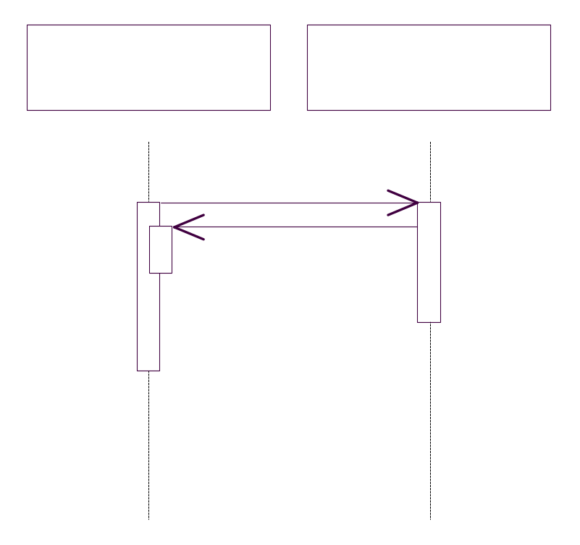
FOKUS KONTROLE (2)
Dijagrami interakcije
Grafička notacija:
Zbog rekurzije Zbog povratnog poziva
A
B

Slide 25
ITERACIJE I GRANANJE
Dijagrami interakcije
Iteracije se modeliraju tako što se iteracioni izraz piše:
  ispred broja poruke *[i:=1..n]
  ili uslov *[a>x]
  ili samo *
Poruka se ponavlja u skladu sa iteracionim izrazom
Oznaka za paralelne iteracije je * ||
Grananje
  Grananje se modelira tako što se uslovni izraz piše ispred broja poruke:
  [x>0]
  Dve ili više poruka u interakciji mogu imati isti redni broj, ali tada moraju da imaju disjunktne uslove

Slide 26
PRIMER DIJAGRAMA SEKVENCE
Dijagrami interakcije
Uspostavljanje telefonske veze
s:Pretplatnik
:Mreza
r:Pretplatnik
slusalicaPodignuta
tonBiranja
{biranje.vremeIzvrsenja<30s}
*biranjeCifre(d)
ogranicenje
rutirajPoziv(s)
biranje
{new}
vremenska oznaka
c:Konverzacija
zvono()
povezani(r,s)
slusalicaPodignuta
povezi(r)
povezi(s)

Slide 27
PRIMER DIJAGRAMA KOLABORACIJE
Dijagrami interakcije
Registracija novog studenta
2:dodajStudenta(s)
r:AgentZaRegistraciju
:Skola
1:<<create>>
3:registruj()
3.1:preuzmiObaveze()
<<local>>
{new}
<<association>>
<<self>>
s:Student
registration=false
s:Student
registration=true
{new}
3.4:<<become>>
3.2:dodaj(s)
3.3:dodaj(s)
c1:Kurs
c2:Kurs
<<association>>
<<association>>

Slide 28
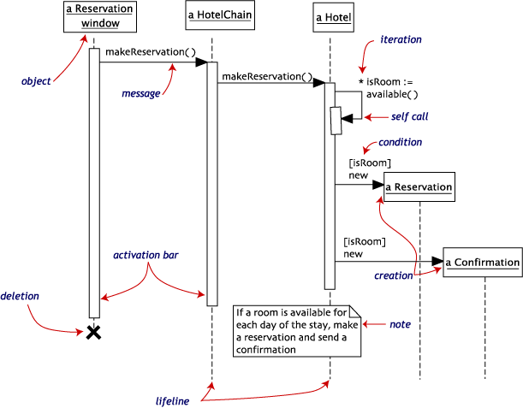
Dijagram sekvenci – rezervacija hotela

Slide 29
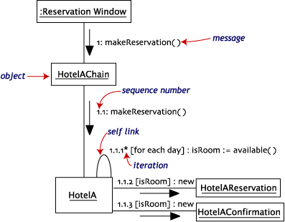
Dijagram kolaboracije – rezervacija hotela

Slide 30
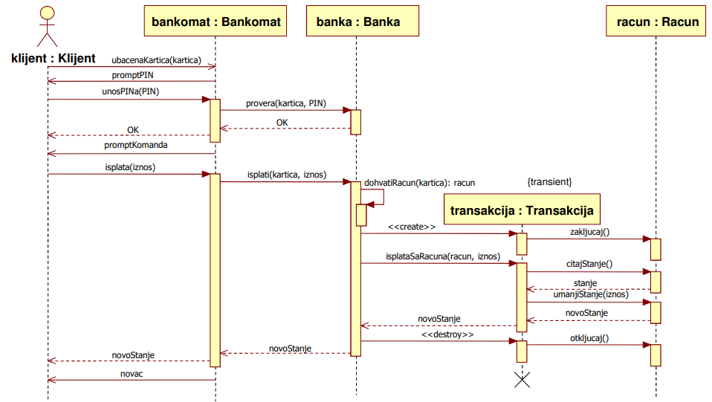
ATM – BANKOMAT (DIJAGRAM SEKVENCE)

Slide 31
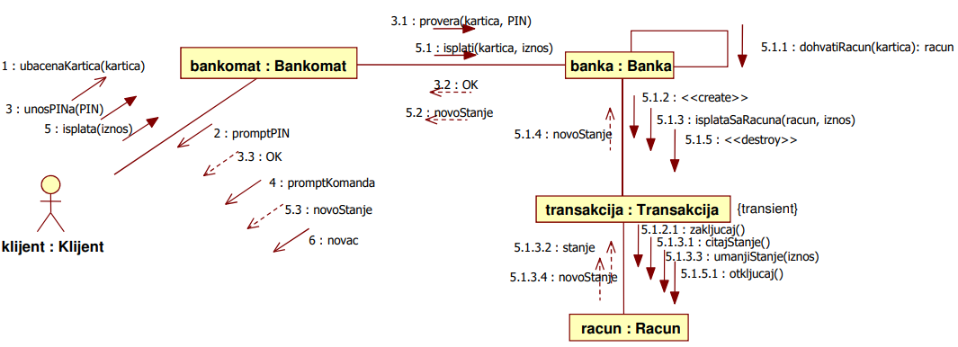
ATM – BANKOMAT (DIJAGRAM KOMUNIKACIJE)

Slide 32
MODELIRANJE TOKA KONTROLE POMOĆU VREMENSKOG REDOSLEDA (1)
Dijagrami interakcije
Definisati kontekst interakcije; on može biti:
  ponašanje sistema, podsistema, operacije, klase ili
  scenario slučaja korišćenja ili kolaboracije
Identifikovati koji objekti igraju ulogu u interakciji
  poređati objekte sleva u desno počevši od važnijih objekata

Slide 33
MODELIRANJE TOKA KONTROLE POMOĆU VREMENSKOG REDOSLEDA (2)
Dijagrami interakcije
Definisati linije životnih vekova za svaki objekat
Za objekte koji se kreiraju i/ili uništavaju za vreme interakcije
  skratiti linije života
  eksplicitno naznačiti njihovo rađanje i umiranje sa odgovarajućim stereotipnim porukama

Slide 34
MODELIRANJE TOKA KONTROLE POMOĆU VREMENSKOG REDOSLEDA (3)
Dijagrami interakcije
Počevši od poruke koja inicira interakciju, povlačiti horizontalne linije za poruke između životnih linija objekata, sledeći njihov vremenski redosled odozgo-naniže
Prikazati osobine poruka kao što su parametri, ako je neophodno da se objasni semantika

Slide 35
MODELIRANJE TOKA KONTROLE POMOĆU VREMENSKOG REDOSLEDA (4)
Dijagrami interakcije
Ako je potrebno vizuelizovati ugnežđivanje poruka ili tačaka u vremenu kada počinju obrade
  uvesti fokuse kontrole na linije života objekata
Ako je potrebno specificirati vremenska ili prostorna ograničenja
  ukrasiti poruke vremenskim oznakama i prikačiti odgovarajuća vremenska/prostorna ograničenja
Ako je potrebno specificirati tok kontrole na formalniji način
  pridružiti pred- i post-uslove svakoj poruci

Slide 36
MODELIRANJE TOKA KONTROLE POMOĆU ORGANIZACIJE (1)
Dijagrami interakcije
Definisati kontekst interakcije
Identifikovati koji objekti igraju ulogu u interakciji
  poređati objekte kao temena u grafu, stavljajući značajnije objekte u centar dijagrama
Definisati inicijalne osobine objekata
  ako se osobine (vrednosti atributa, obeležene vrednosti, stanje ili uloga) značajnije menjaju
  za vreme interakcije – udvojiti objekat i povezati ga sa originalom <<become>> porukom

Slide 37
MODELIRANJE TOKA KONTROLE POMOĆU ORGANIZACIJE (2)
Dijagrami interakcije
Specificirati veze između objekata preko kojih se mogu razmenjivati poruke
prvo prikazati veze asocijacije, jer su najvažnije (predstavljaju strukturne konekcije)
prikazati ostale veze i ukrasiti ih stereotipovima putanja
(<<global>>,<<local>>,...)

Slide 38
MODELIRANJE TOKA KONTROLE POMOĆU ORGANIZACIJE (3)
Dijagrami interakcije
Počevši od poruke koja inicira interakciju, pridružiti poruke vezama, definišući broj poruke
  za prikazivanje ugnježđivanja primeniti hijerarhijsku brojnu šemu (notacija sa tačkom)
Ako je potrebno specificirati vremenska ili prostorna ograničenja
  ukrasiti poruke vremenskim oznakama i prikačiti odgovarajuća vremenska/prostorna ograničenja
Ako je potrebno specificirati tok kontrole na formalniji način
  pridružiti pred- i post-uslove svakoj poruci

Slide 39
PROCESI I NITI
Dijagrami interakcije
Proces je "teški" (heavyweight) tok kontrole koji ima vlastiti adresni prostor
Nit je "laki" (lightweight) tok kontrole koji deli zajednički adresni prostor sa drugim nitima
Jedan proces može sadržati više niti
Proces je jedinica konkurentnosti u operativnim sistemima: procesi konkurišu za resurse
Procesima je primeren mehanizam za komunikaciju razmena poruka (message passing)
Nitima je primeren mehanizam za komunikaciju deoba zajedničkih podataka (data sharing)

Slide 40
AKTIVNI OBJEKTI I KLASE (1)
Dijagrami interakcije
Aktivni objekat je onaj koji poseduje vlastiti proces ili nit kontrole
Aktivna klasa je klasa čije su instance aktivni objekti
Aktivni objekti su koreni pojedinih tokova kontrole
Kada se aktivni objekat kreira/uništava – tok kontrole se pokreće/zaustavlja
Mnogi jezici podržavaju koncept aktivnih objekata (Ada, Java, Smalltalk)
Aktivni objekti i aktivne klase se praktično mogu pojaviti u dijagramima gde i pasivni

Slide 41
AKTIVNI OBJEKTI I KLASE (2)
Dijagrami interakcije
Grafički simbol aktivne klase je pravougaonik sa debljom linijom
Poseban odeljak se predviđa za signale koje klasa može da prima
Controller
Signali
PeriferalReady

Slide 42
SEKVENCIJALNI I KONKURENTNI SISTEMI
Dijagrami interakcije
U sekvencijalnim sistemima postoji samo jedan tok kontrole
U konkurentnim sistemima postoji više uporednih tokova kontrole
Ako hardverski sistem ima više procesora moguć je stvarni paralelizam tokova kontrole
Ako postoji samo jedan procesor – izvršavanje tokova je konkurentno
Konkurentno izvršavanje stvara iluziju paralelnog izvršavanja

Slide 43
KOMUNIKACIJA
Dijagrami interakcije
Pasivni objekat šalje poruku pasivnom: običan poziv operacije
Aktivan objekat šalje poruku aktivnom – postoji interprocesna komunikacija
  randevu: pošiljalac i primalac se sinhronizuju
  poštansko sanduče: pošiljalac šalje poruku i nastavlja sa radom (asinhrono slanje)
Aktivan objekat šalje poruku pasivnom
  nastupaju problemi ako postoji više od jednog aktivnog objekta – potrebna sinhronizacija
Pasivan objekat šalje poruku aktivnom – ista semantika kao kod dva aktivna objekta

Slide 44
SINHRONIZACIJA (1)
Dijagrami interakcije
Problem nastupa kada je u jednom trenutku više od jednog toka kontrole u objektu
Ako nije posvećena posebna pažnja – tokovi će interferirati i rezultovati u narušenom stanju
Problem se naziva i "neizvesnošću trke" (race hazard)
Rešava se uzajamnim isključivanjem (mutual exclusion)
Za uzajamno isključivanje je potrebna sinhronizacija

Slide 45
SINHRONIZACIJA (2)
Dijagrami interakcije
UML predviđa da operacija može biti opisana sinhronizacionom osobinom:
  sekvencijalna (sequential) – pozivaoci se sinhronizuju izvan objekta
  čuvana (guarded) – svi pozivi čuvanih operacija objekta se serijalizuju
  konkurentna (concurrent) – atomska (neprekidiva) operacija
Sinhronizaciona osobina concurrent može biti modifikovana ograničenjem (constraint):
  npr. da se podrži više čitalaca ali samo jedan pisac

Slide 46
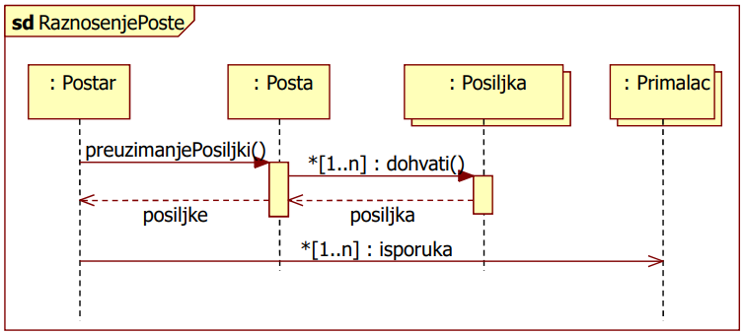
FRAGMENT (OKVIR) INTERAKCIJE
Fragment interakcije je najopštija jedinica interakcije
Fragment opisuje deo interakcije i konceptualno je isti kao i sama interakcija

Slide 47
OPERATORI KOMBINOVANJA FRAGMENATA
Opšti
Kontrola sekvencijalnog toka
Kontrola paralelnih tokova
sd | Dijagram sekvence ili komunikacije (uokviruje ceo dijagram)
neg | Negativno – fragment prikazuje pogrešnu interakciju
ref | Referenca – interakcija je definisana na drugom dijagramu
opt | Opcioni fragment – izvršava se samo ako je ispunjen uslov
alt | Alternativni izbor između više fragmenata
loop | Petlja – fragment se izvršava više puta
break | Scenario se izvršava umesto ostatka okružujućeg fragmenta
par | Paralelno se izvršavaju fragmenti
region | Kritični region – u fragmentu se ne može istovremeno izvršavati više niti

Slide 48
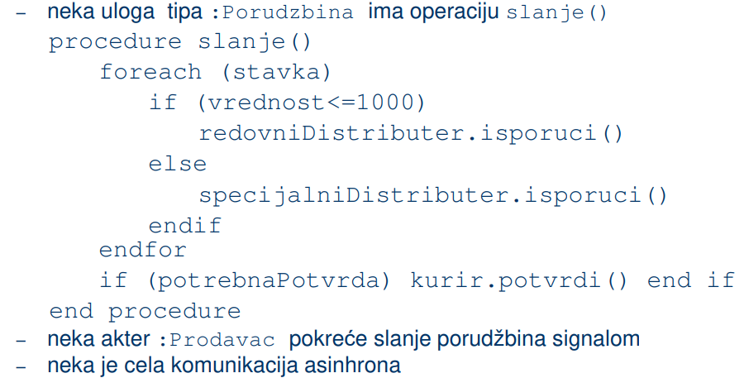
PRIMER OPERATORA - OPIS
Distribucija porudžbina

Slide 49
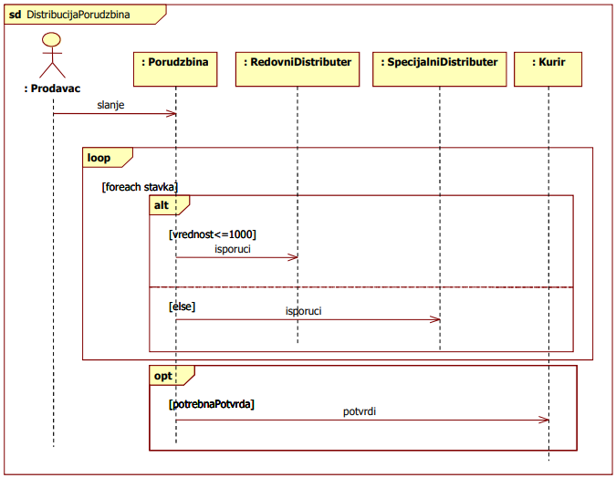
PRIMER OPERATORA – DIJAGRAM INTERAKCIJE

Slide 50

PITANJA

